Slide 1
INFECCIONES ASOCIADAS A CATÉTERES RESUMEN
Dr. Guillermo recúpero
24 de septiembre 2019

Slide 2
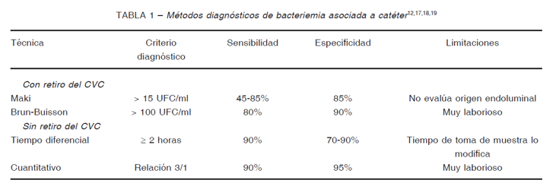

Slide 3
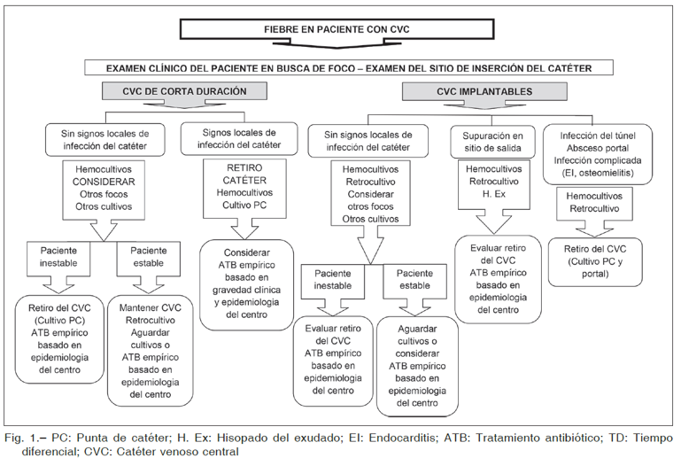

Slide 4
FIEBRE EN PACIENTES CON CVC
EXAMEN CLÍNICO: BÚSQUEDA DE FOCO-EXMEN DEL SITIO DE INSERCCIÓN
CVC DE CORTA DURACIÓN
SIN SIGNOS LOCALES DE INFECCIÓN:
Realizar hemocultivos, buscar otros focos, otros cultivos:
A 1: Paciente Inestable: Retiro CVC, cultivo de la punta, ATB empírico
A2: Paciente Estable: Mantener CVC, Retrocultivo, Tratamiento empírico opcional.
B. CON SIGNOS LOCALES DE INFECCIÓN:
Retiro de catéter, Hemocultivo y Cultivo de la punta del catéter
Considerar ATB empírico según gravedad del paciente y epidemiología local.

Slide 5
CATETER VENOSO IMPLANTABLE
SIN SIGNOS LOCALES DE INFECCIÓN:
Realizar hemocultivos, Retrocultivo, buscar otros focos, otros cultivos:
A 1: Paciente Inestable: Evaluar Retiro CVC, ATB empírico
A2: Paciente Estable: Mantener CVC, Retrocultivo, Tratamiento empírico opcional.
B. SUPURACIÓN DEL SITIO DE SALIDA:
Hemocultivos, Retrocultivo, Hisopado del exudado
Evaluar Retiro CVC, ATB empírico
C. INFECCION DEL TUNEL; ABSCESO PORTAL, INFECCIÓN COMPLICADA (OSTEOMIELITIS, CELULITIS, ETC)
Hemocultivos, Retrocultivo
Retiro del CVC (Cultivo PC y portal)

Slide 6
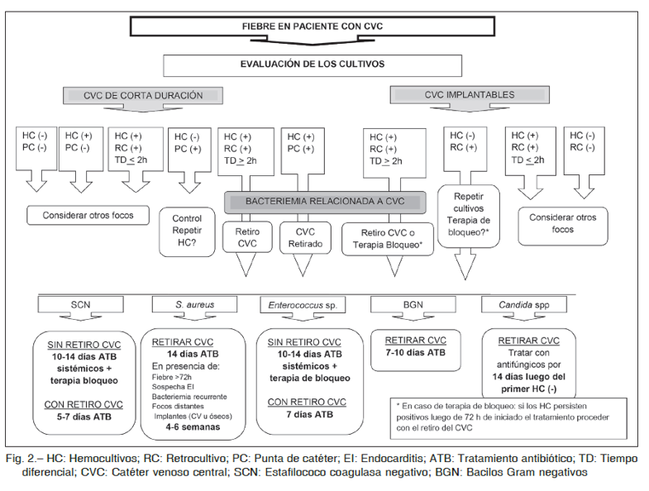

Slide 7
CVC DE CORTA DURACIÓN
HC (-) Pc (-): Considerar otros focos
HC (+) PC (-): Considerar otro foco
HC (+) RC (+) TD menos de 2 HS.: Considerar otros focos
HC (-) PC )+): control repetir HC
HC (+) RC (+) TD más de 2 HS.: Bacteriemia relacionada con el catéter. Retiro del catéter.
HC (+) PC (+): Bacteriemia relacionada con el catéter. Retiro del catéter.

Slide 8
CVC IMPLANTABLES
HC (+) RC (+) TD más de 2 HS.: Bacteriemia relacionada con el catéter. Retiro del catéter.
HC (-) RC (+): Repetir cultivos. Terapia de bloqueo.
HC (+) RC (+) TD menos de 2 HS.: Considerar otros focos
HC (-) PC (-): Considerar otros focos

Slide 9
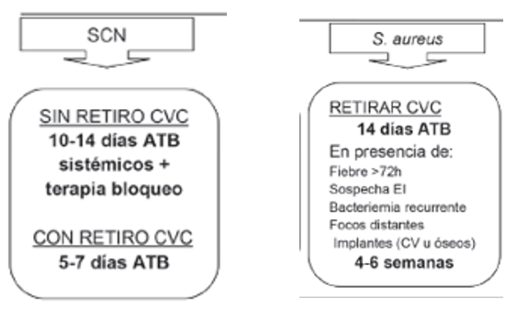

Slide 10
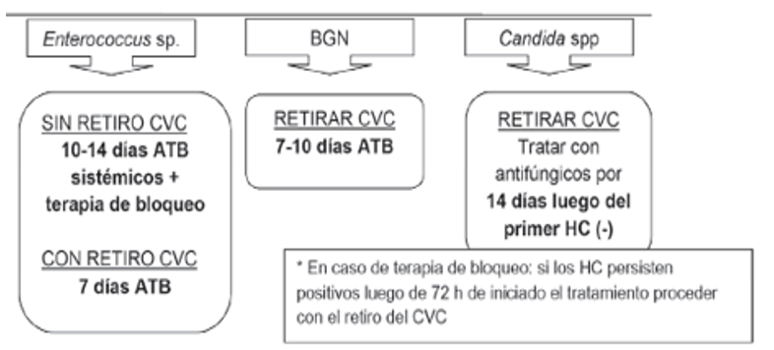

Slide 11
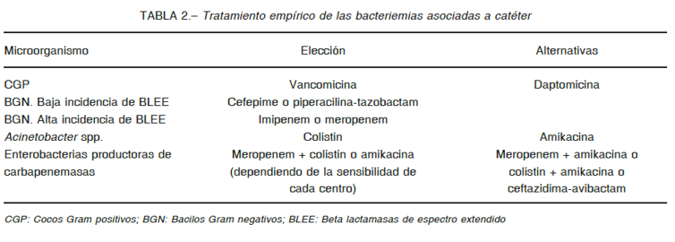

Slide 12
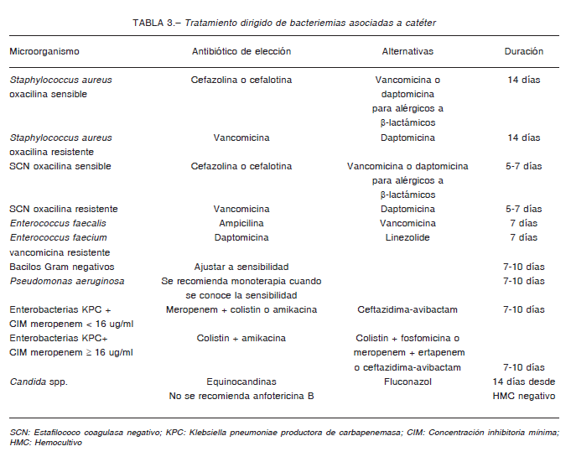

Slide 13

MUCHAS GRACIAS

